Slide 1
实战项目-NFT发行
NFT合约开发
NFT合约
Produced By Adams

Slide 2
ERC721介绍
非同质化token
ERC721规范

Slide 3
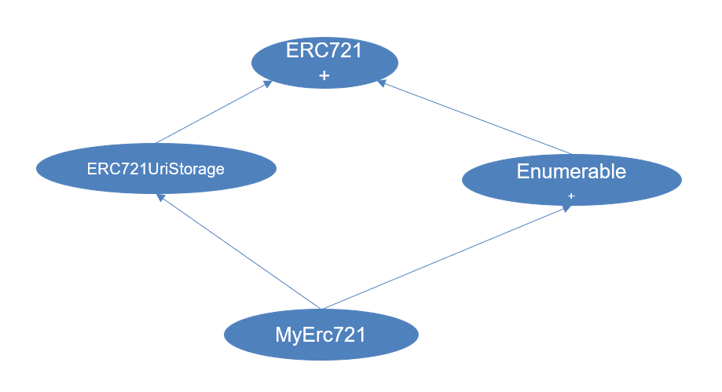
NFT设计
在之前MyERC721基础上加以扩展
增加mint铸币功能
正确实现tokenURI

Slide 4
合约测试用例
部署合约
Mint一个token
获得tokenURI

